Slide 1
Configuración de Solicitudes de Servicio
Instructivo
Patricio rojas
Consultant
Ellucian

Slide 2
Contenido
1 | Overview
2 | Configuración de Solicitudes de Servicio
3 | Resumen

Slide 3
Overview
Configuraciones de Solicitudes de Servicio

Slide 4
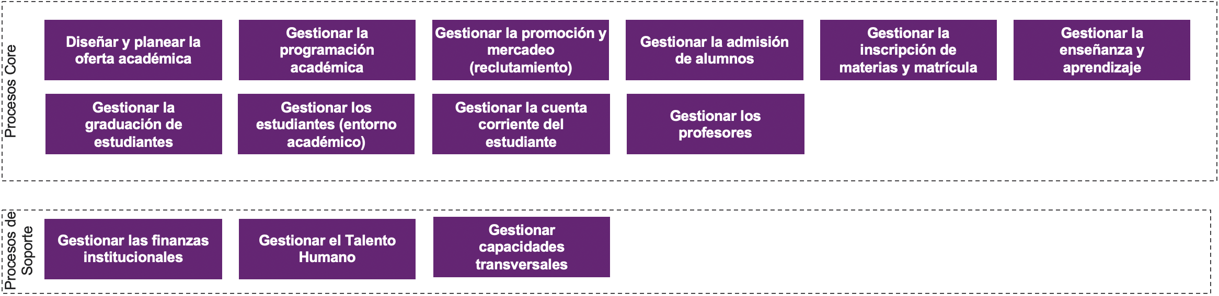
Overview: Mapa de procesos de negocio

Slide 5
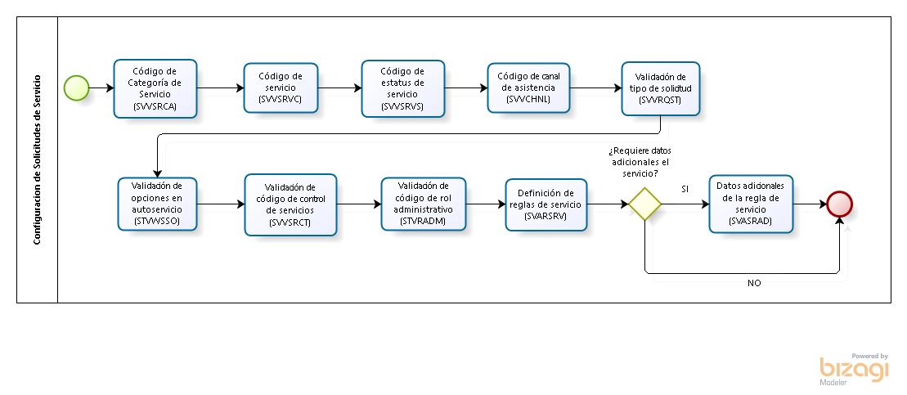
Overview: Procedimiento- Configuración de Solicitudes de Servicio

Slide 6

Overview: Región donde aplica
Todo LAC

Slide 7
Overview: Configuración de Solicitudes de Servicio
  La institución entrega diversos servicios
  Un estudiante, docente o usuario interno de la institución puede solicitar un servicio
  Se deben realizar diversas configuraciones para disponibilizar los servicios

Slide 8
Overview: Configuración de Solicitudes de Servicio
  Diccionario general:
    Servicio: Servicio que la institución permite que sea gestionado por los docentes, estudiantes y usuarios internos.
¡Comencemos!

Slide 9
Configuración de Solicitudes de Servicio

Slide 10
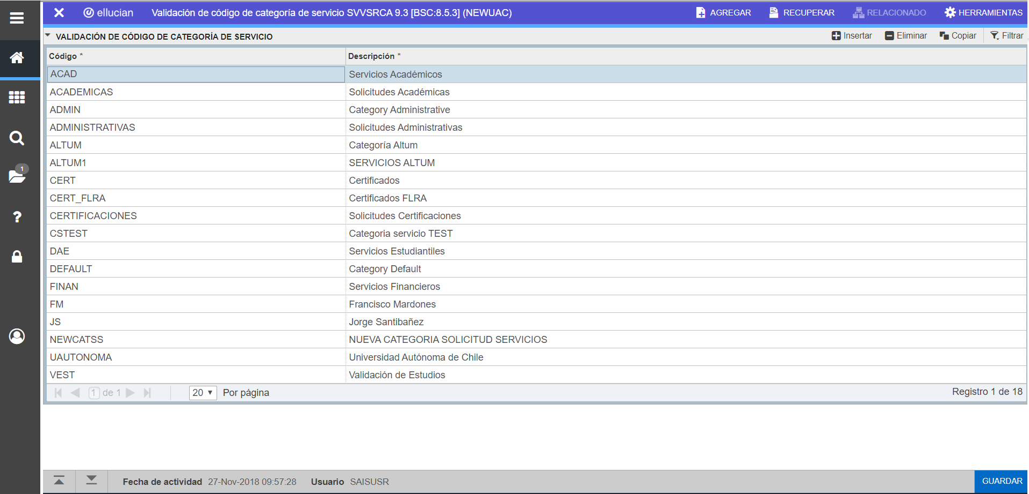
Configuración de Solicitudes de servicio: Categoría
1
2
Crear un código de categoría
Crear una descripción para la categoría
Luego de completar, hacer clcik en “Guardar”
3

Slide 11
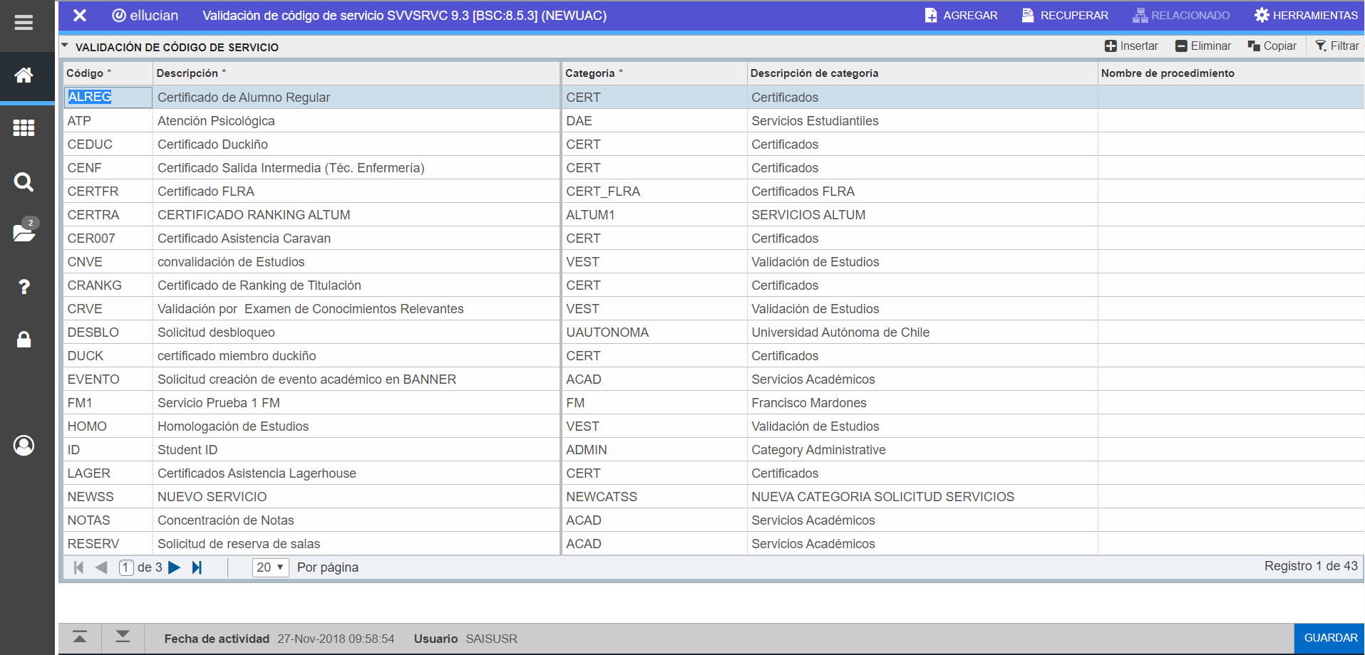
Configuración de Solicitudes de servicio: Servicio
1
2
Crear un código y descripción de un servicio
Seleccionar una categoría para el servicio
Luego de completar, hacer clcik en “Guardar”
3

Slide 12
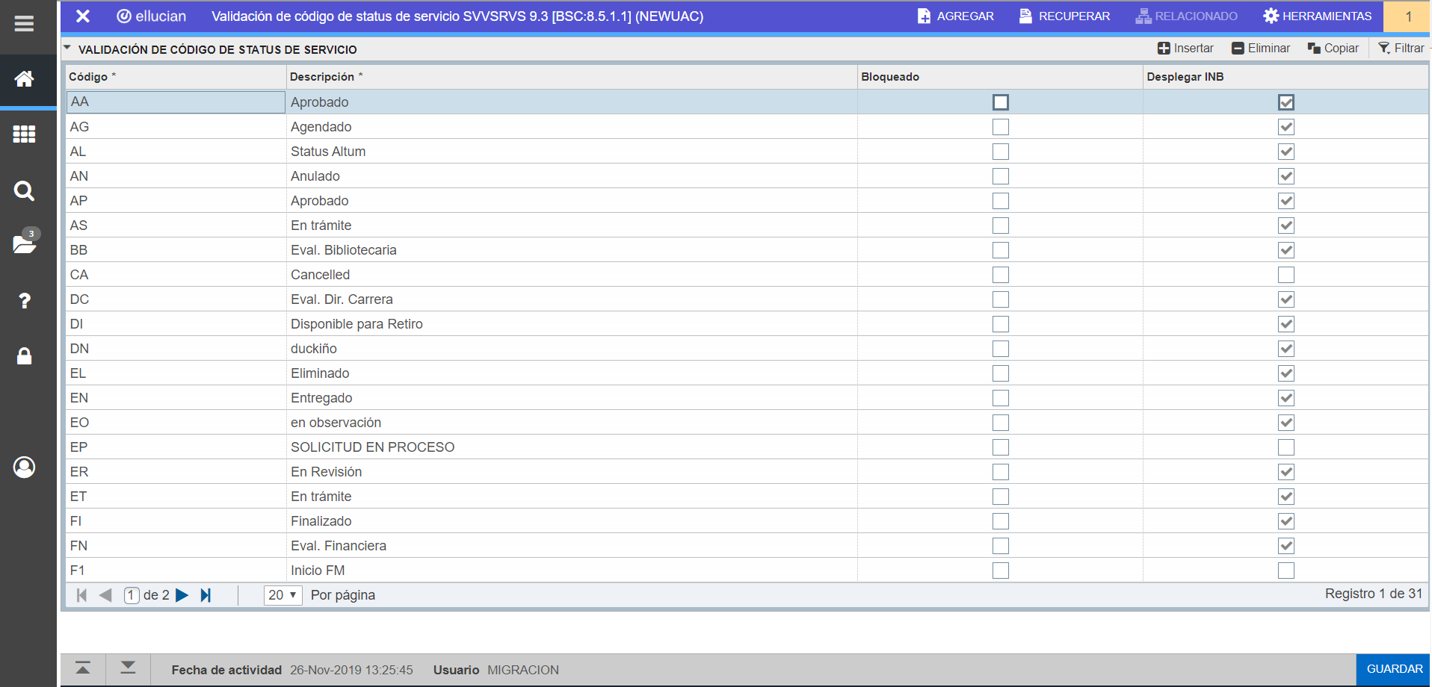
Configuración de Solicitudes de servicio: Estados
1
2
3
Crear un código y descripción del estado de los servicios
Al hacer click en la casilla, se impedirá el uso de este estado
Al hacer click en la casilla, se permitirá su uso en las paginas de admin pages
Luego de completar, hacer clcik en “Guardar”
4

Slide 13
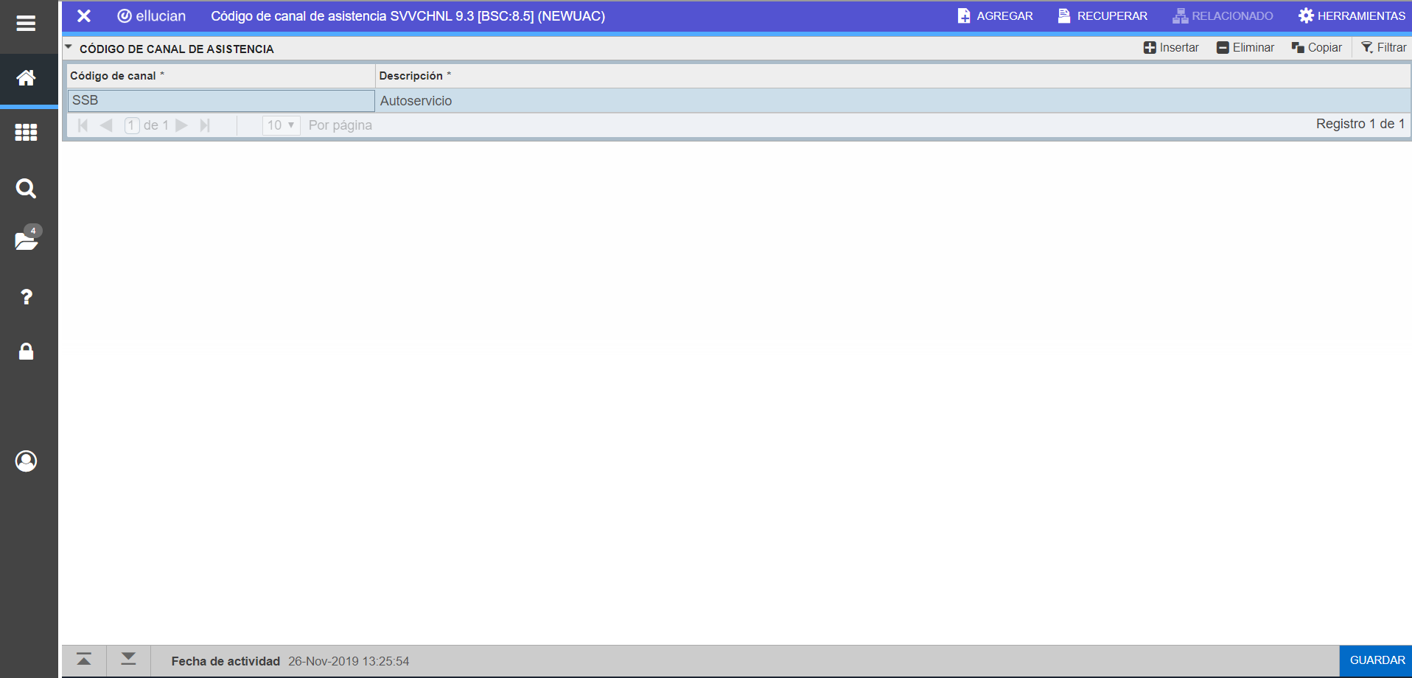
Configuración de Solicitudes de servicio: Canal
1
Crear un código y descripción del canal de asistencia
Luego de completar, hacer clcik en “Guardar”
2

Slide 14
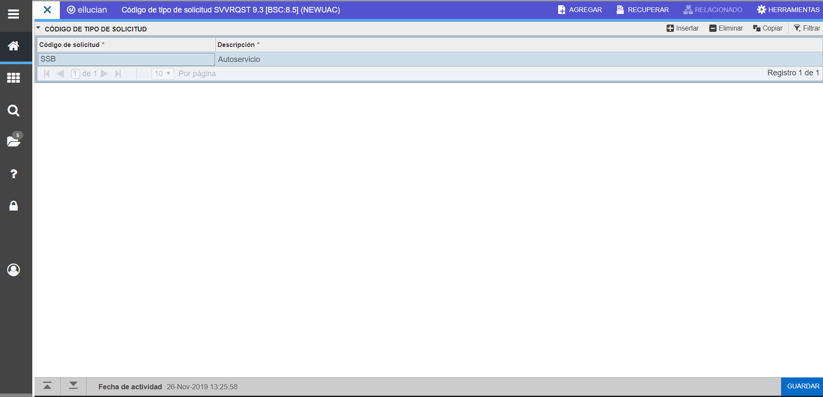
Configuración de Solicitudes de servicio: Tipos
1
Crear un código y descripción de tipo de solicitud
Luego de completar, hacer clcik en “Guardar”
2

Slide 15
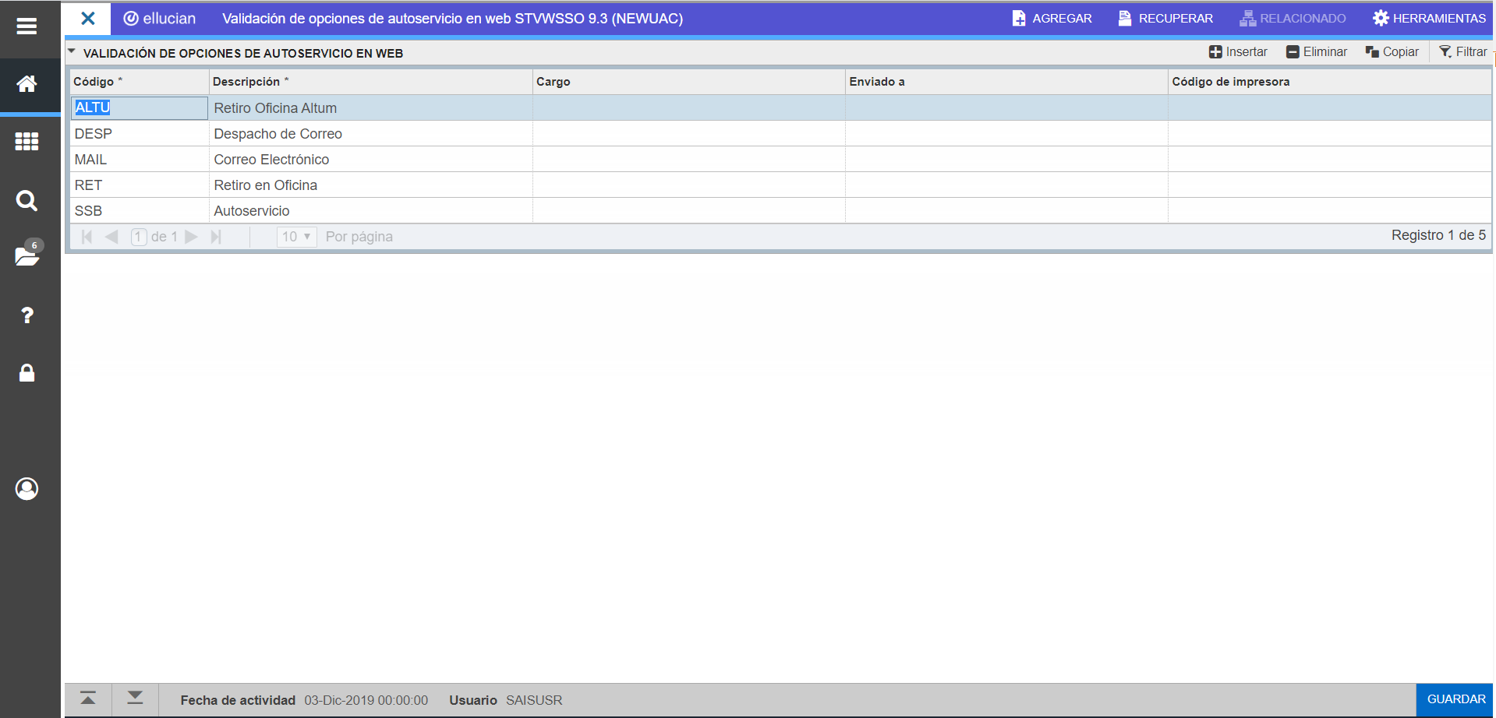
Configuración de Solicitudes de servicio: Opciones
1
Crear un código y descripción de opciones de entrega que se desplegarán en autoservicio
Luego de completar, hacer clcik en “Guardar”
2

Slide 16
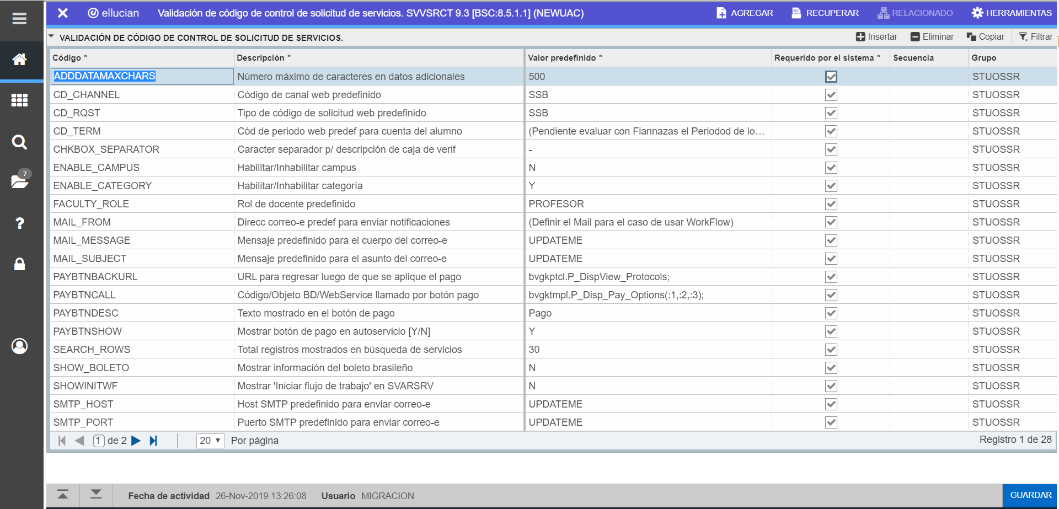
Configuración de Solicitudes de servicio: Controles
1
Modificar en caso de ser necesario, los valores correspondientes
Luego de completar, hacer clcik en “Guardar”
2

Slide 17
Configuración de Solicitudes de servicio: Controles

Slide 18
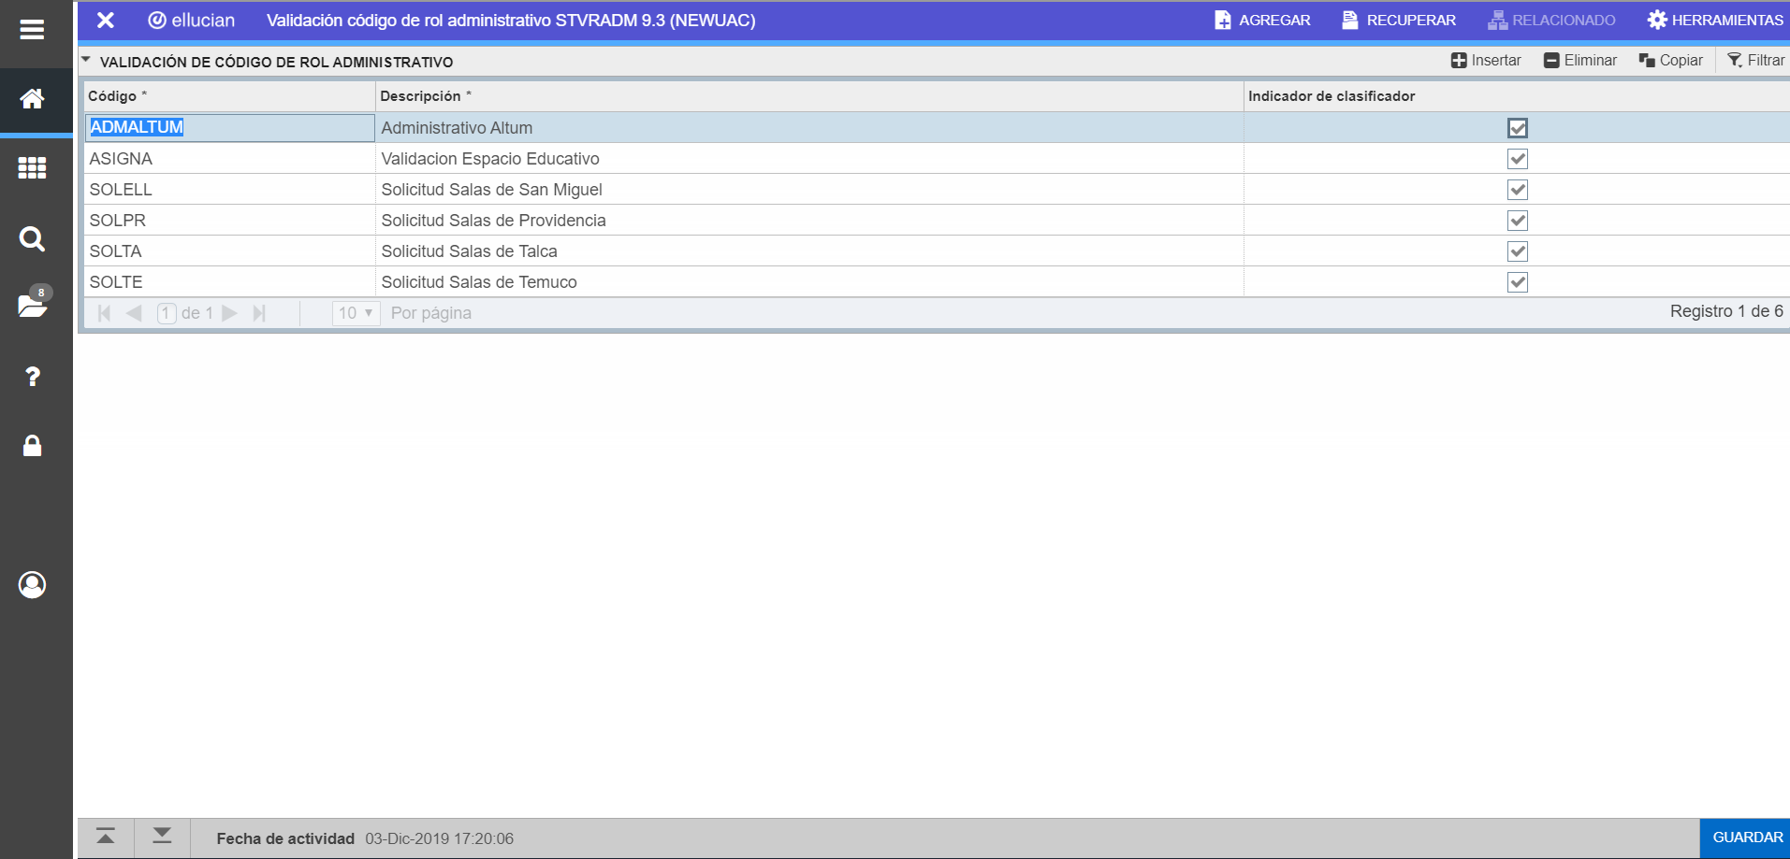
Configuración de Solicitudes de servicio: Roles
1
Crear un código y descripción de los roles administrativos que serán usados en la configuración
Luego de completar, hacer clcik en “Guardar”
2

Slide 19
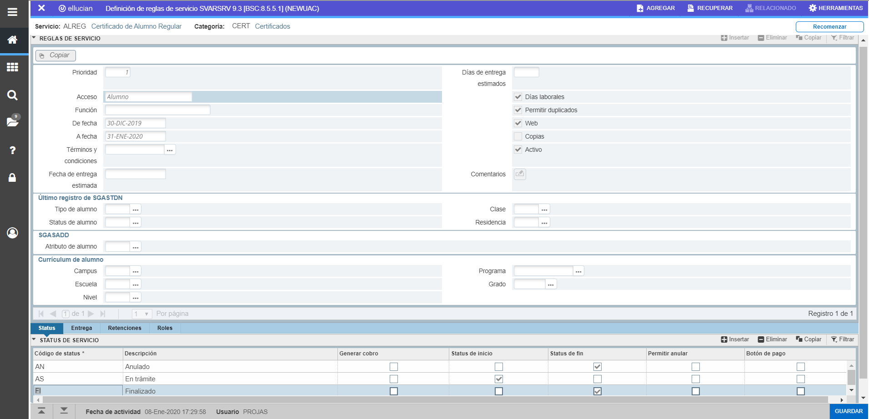
Configuración de Solicitudes de servicio: Configuración
1
Seleccionar un servicio a configurar
Indicar para qué tipo de persona estará disponible el servicio
2
Indicar si el servicio permite duplicados, copias, si estará disponible en SSB, y si esta o no activo
4
3
Indicar las fechas en las cuales estará disponible el servicio
3
Se puede disponibilizar el servicio a ciertos tipos de Estudiantes, de acuerdo a su registro de estudiante
Luego de completar, hacer clcik en “Guardar”
5
4
6
Indicar los estados que tendrá el servicio

Slide 20
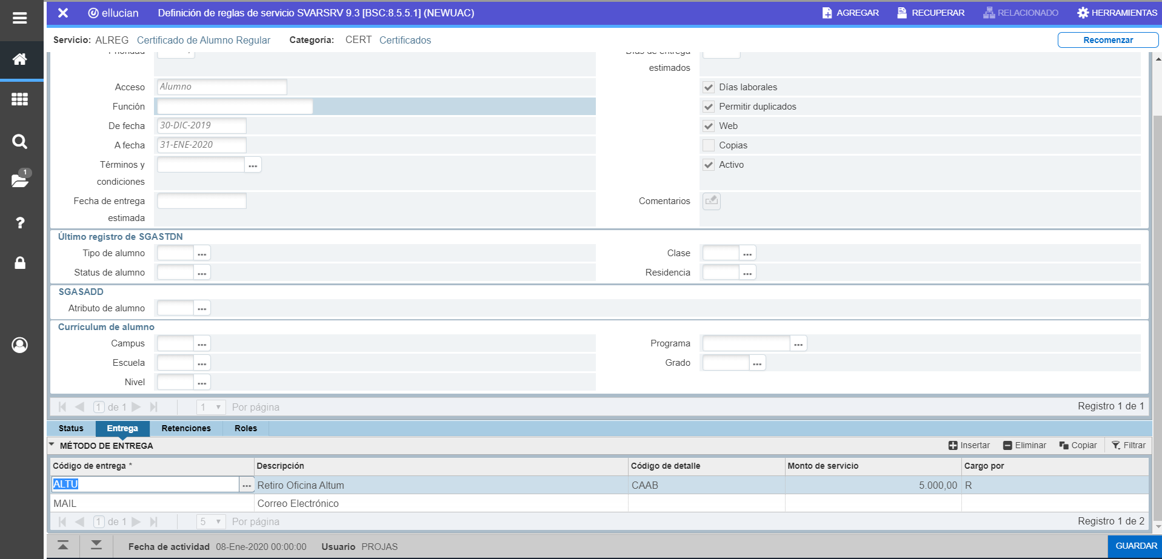
Configuración de Solicitudes de servicio: Configuración
Indicar los diversos tipos de entrega del servicio, se puede definir un código de detalle y un monto, que seria lo que se cobra por el servicio
1
Luego de completar, hacer clcik en “Guardar”
2

Slide 21
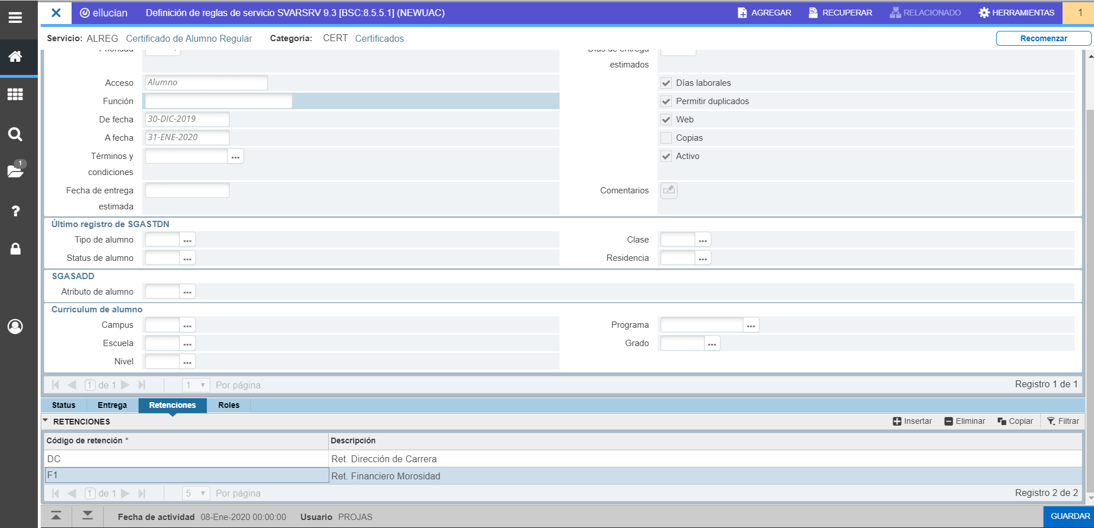
Configuración de Solicitudes de servicio: Configuración
Se puede indicar el código de retención que impedirá que el estudiante presente la solicitud en SSB
1
Luego de completar, hacer clcik en “Guardar”
2

Slide 22
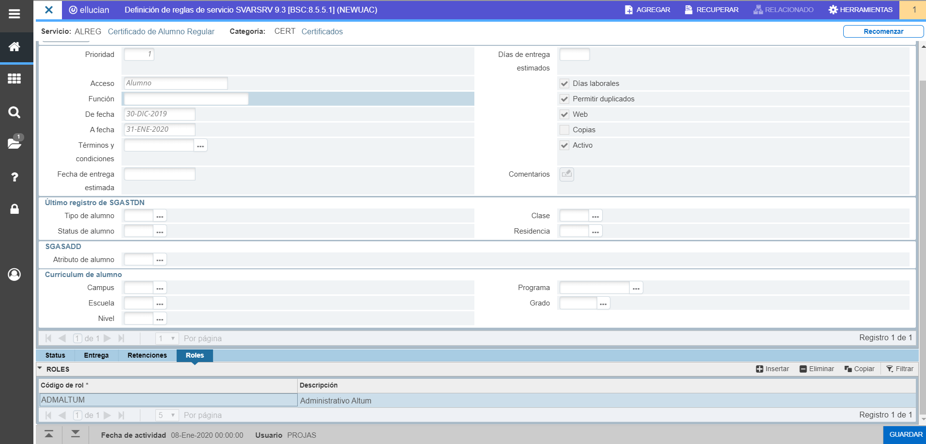
Configuración de Solicitudes de servicio: Configuración
En caso de que el tipo de acceso no sea “cualquier usuario interno”, se puede definir un rol. Sólo las personas que tengan asignado este rol podrán presentar el servicio
1
Luego de completar, hacer clcik en “Guardar”
2

Slide 23
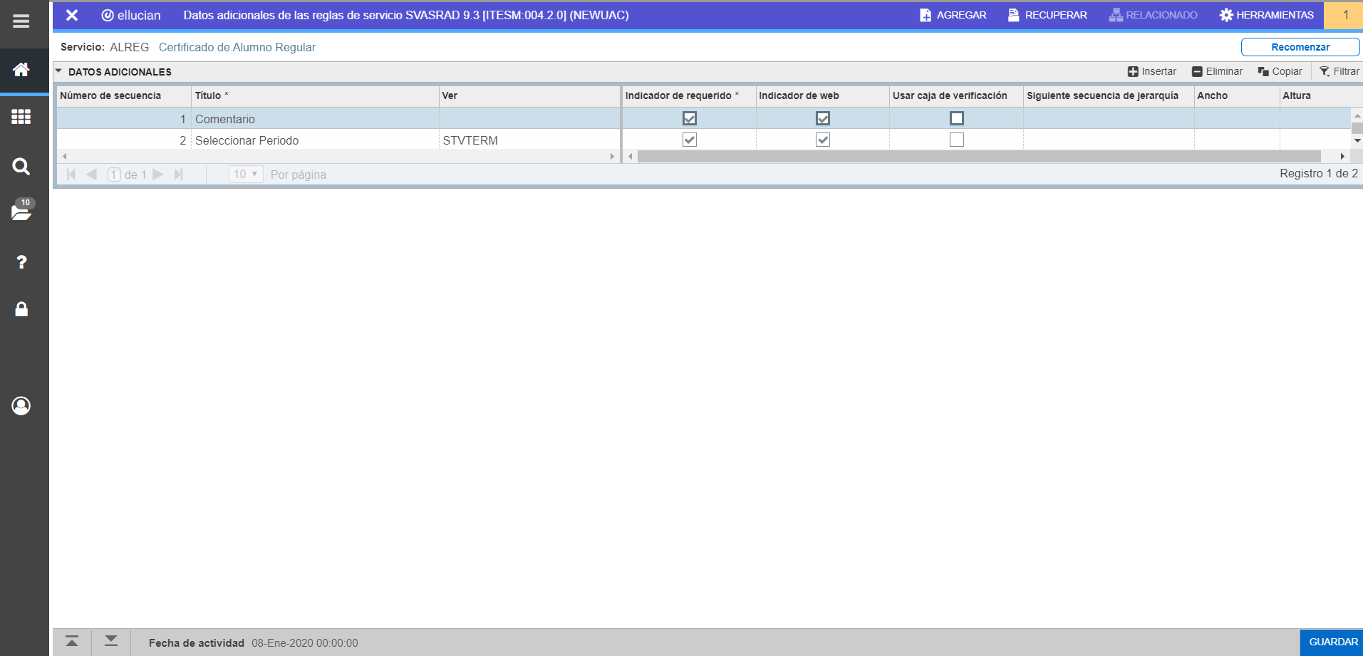
Configuración de Solicitudes de servicio: Datos extras
1
2
Se pueden crear los campos que la persona debe seleccionar o completar en autoservicio para generar la solicitud
Configurar si los campos son requeridos, si estarán disponibles en SSB y si serán datos jerarquizados
Luego de completar, hacer clcik en “Guardar”
3

Slide 24
Resumen
Configuración de Solicitudes de Servicio

Slide 25
Resumen: Configuración de solicitudes de servicio
  Una persona o estudiante puede presentar diversas solicitudes
  Se deben crear los códigos de categoría en SVVSRCA
  Los códigos de servicio se crean en SVVSRVC
  Los estados de la solicitud se crean en SVVSRVS
  El canal de asistencia se configura en SVVCHNL
  Los tipos de solicitud se crean en SVVRQST
  Las opciones de autoservicio se crean en STVWSSO
  El control de los servicios se configura en SVVSRCT
  Los roles administrativos se crean en STVRADM
  Las solicitudes se configuran en SVARSRV
  Se definen datos adicionales para la solicitud en SVASRAD

Slide 26
Gracias
Patricio rojas
Consultant
Patricio.rojas@ellucian.com

